Slide 1
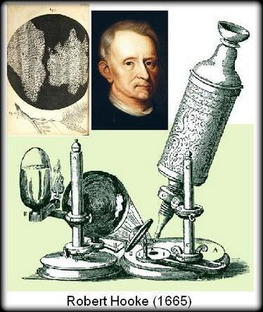

Slide 2
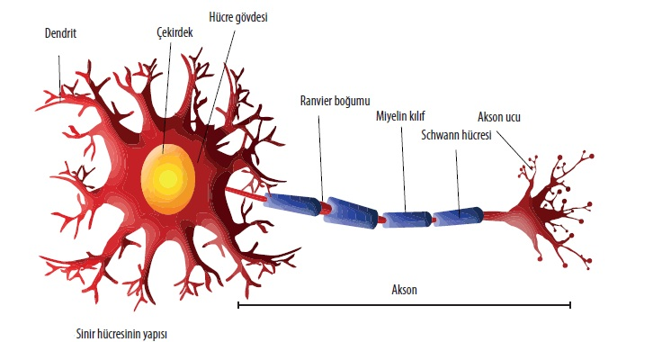
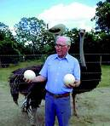
Canlıların en küçük temel yapı birimine hücre denir.
Bilinen en büyük hücre deve kuşu yumurtasıdır.
Bilinen en uzun hücre ise sinir hücresidir

Slide 3
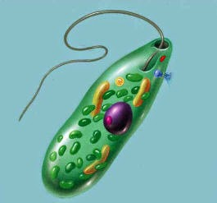
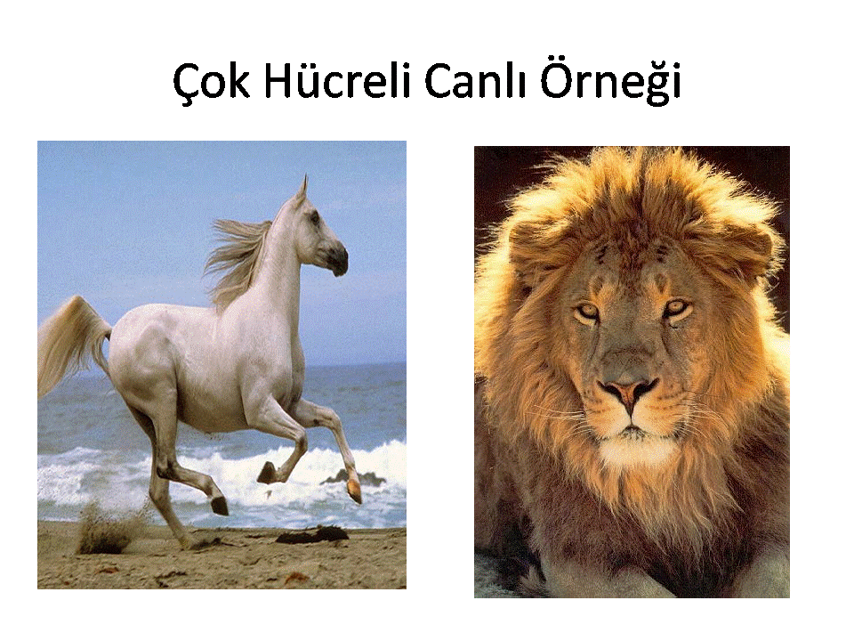
Hücre teorisi
1)Bütün canlılar bir yada birden fazla hücreden meydana gelmiştir.
(Rudolf Virkov)

Slide 4
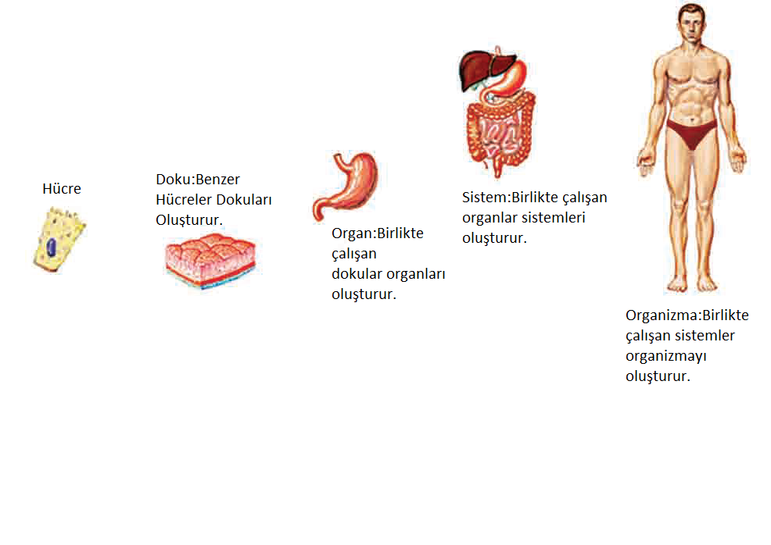
2- Hücreler, canlıların temel, yapısal ve işlevsel birimidir. (Teodor Şıvan)

Slide 5
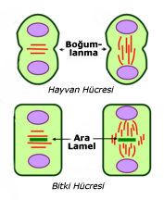
3) Yeni hücreler, var olan hücrelerin bölünmesi sonucu meydana gelir.

Slide 6
Hücreler kalıtım maddesi içerir ve bunu bölünerek yavru hücrelere aktarır.
5) Tüm metabolik olaylar hücre içinde gerçekleşir.

Slide 7
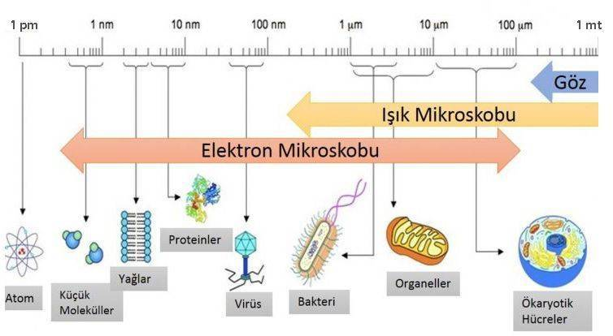
Pm: metrenin tirilyonda biri nm: metrenin milyonda biri um: milimetrenin binde biri
Pm: metrenin tirilyonda biri nm: metrenin milyonda biri um: milimetrenin binde biri

Slide 8
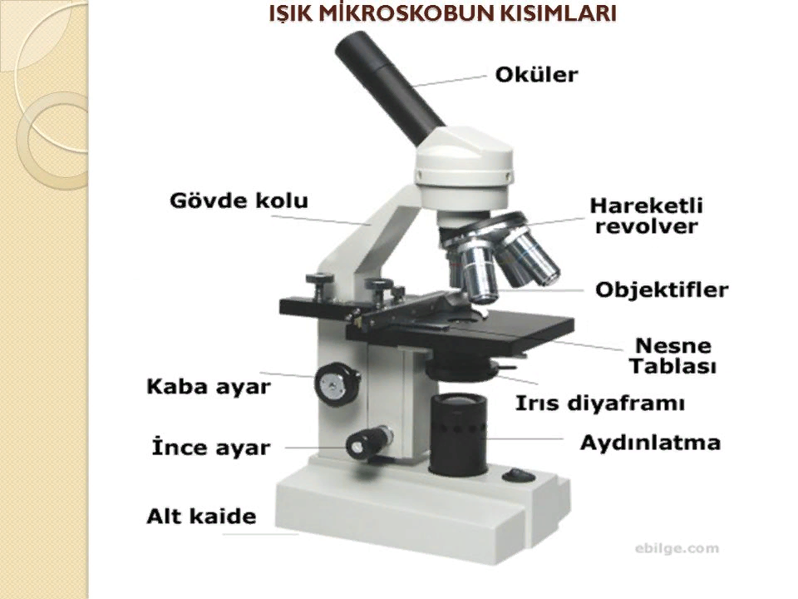

Slide 9
Elektron Mikroskobu
Elektron mikroskobunda aydınlatma için ışık yerine elektronlar kullanılır. Elektronların dalga boyu görünür ışığın dalga boyundan daha kısadır. Bundan dolayı büyütme oranı ve çözünürlüğü ışık mikroskobuna oranla çok yüksektir.

Slide 10
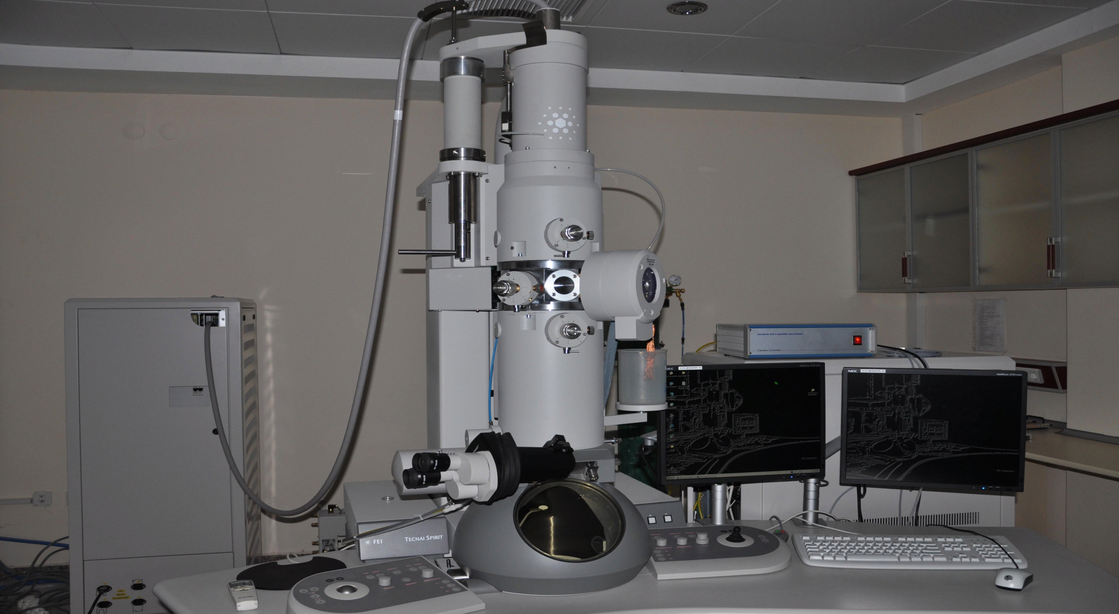


Slide 11
HÜCRENİN YAPISI
1 ) Prokaryot hücre
2 ) Ökaryat hücre

Slide 12
1 ) Prokaryot hücre
DNA sitoplazmada serbest halde bulunur.
Çekirdek yoktur.
Zarlı organelleri yoktur.
Ribozom organeli içerir (zarsız)
Tüm olaylar sitoplazmada gerçekleşir.
Örnek: Bakteriler, Arkeler

Slide 13
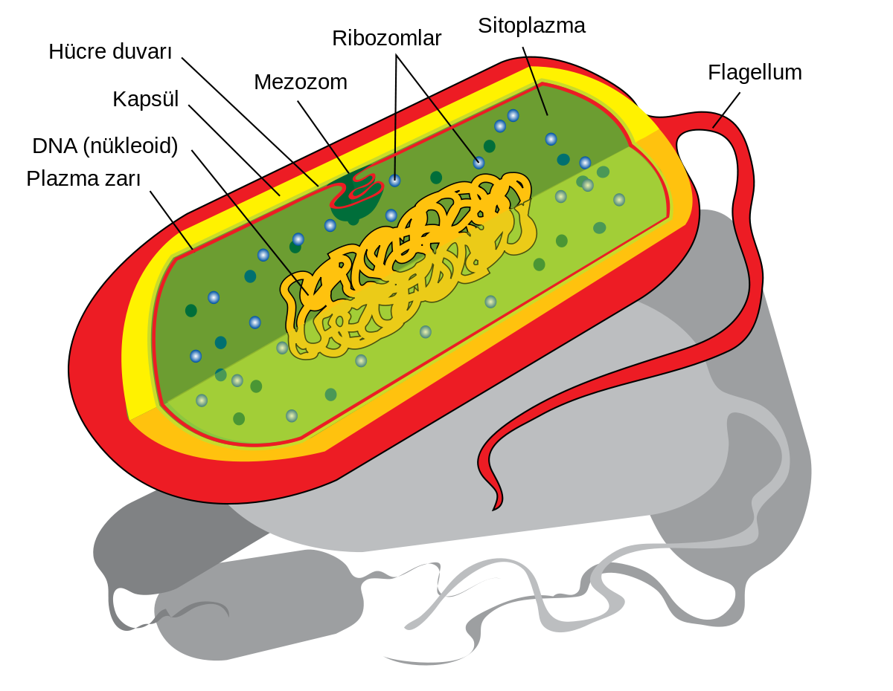

Slide 14
2 ) Ökaryat hücre
DNA çekirdekte bulunur.
Zarlı organelleri vardır.
Ribozom organeli içerir
Örnek:
Mantarlar, Bitkiler, Hayvanlar,
Protistalar (amip,öğlena, paremesyum)

Slide 15
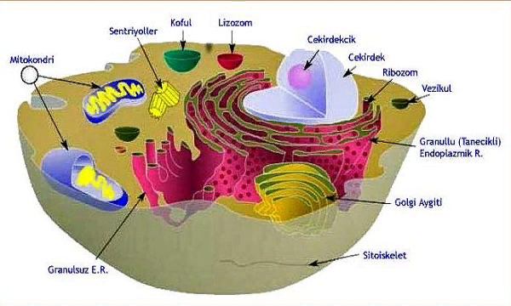

Slide 16
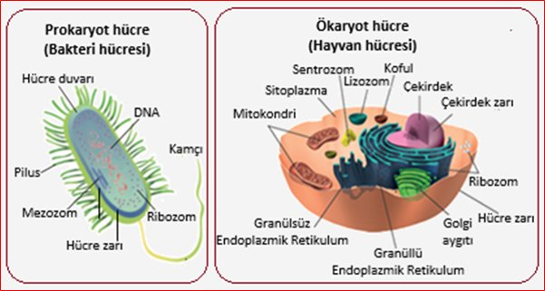

Slide 17
PROKARYOT VE ÖKARYOT HÜCRELERİN ORTAK YAPILARI
Ribozom organeli
Hücre zarı
Sitoplazma
DNA ve RNA

Slide 18
Hücre üç kısımda incelenir.
1-Hücre zarı
2-Stoplazma
1-Çekirdek

Slide 19
1-Hücre zarı

Slide 20
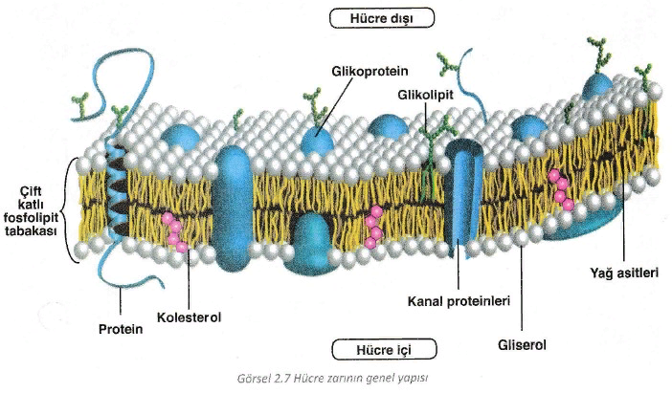
Hücre zarının genel yapısı

Slide 21
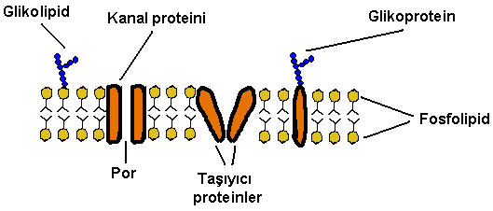
kolesterol

Slide 22
AKICI MOZAİK ZAR MODELİ
Hücre zarının yapısını açıklayan görüştür.
972 yılında singer ve nicholson tarafından geliştirilmiştir.
Bu modele göre;
modele göre hücre zarı
protein, lipit ve karbonhidrat moleküllerinden oluşmaktadır
Hücre zarındaki lipitler çoğunlukla fosfolipit yapıdadır
Çift katlı fosfolipit tabakası esnek olup sürekli hareket hâlindedir.
Bu durum hücre zarının akıcı olmasını sağlar.

Slide 23
HÜCRE ZARI
canlı, esnek ve seçici-geçirgendir
Hücre zarı karbonhidrat (glikoz), protein ve yağ (fosfolipit) yapılıdır.
Hücreyi dağılmaktan korur.
Hücreye şekil verir.
Hücreyi dış etkilerden korur.
Madde alışverişini sağlar.

Slide 24
Hücre Zarının Farklılaşarak Oluşturduğu Yapılar
1- MİKRÖVİLLUSLAR: Hücre zarının dışa doğru oluşturduğu uzantılardır. İnce bağırsakta emilim yüzeyini artırmaya yarar.
2- YALANCI AYAK: Hücre zarının dışarıya doğru oluşturduğu geçici uzantılardır. Amip, akyuvar gibi hücrelerde daha çok bulunur.

Slide 25
3- SİL: Hücre zarının uzantılarıdır. Paramesyumda hücrenin hareketini sağlar. Memelilerin solunum yollarının iç yüzeyi de sillidir.
Bu sillerin hareketi, mukus ve tozları uzaklaştırır.
4- KAMÇI: İnce, uzun ve iplik benzeri yapılar olup hücre yüzeyinden çıkar.
Hücrede bir ya da iki tane Kamçı bulunur. Memeli spermlerindeki hareket, kamçı ile sağlanır

Slide 26
. Bitkilerdeki hücre duvarının bazı özellikleri şunlardır:
● Hücre duvarı cansız ve tam geçirgendir.
● Hücre duvarı hücreye dayanıklılık sağlar.
● Hücre duvarı üzerinde geçitler bulunur ve hücreye madde giriş çıkışına engel olmaz.
● Hücre duvarı otçul memelilerin (inek, koyun vb.) sindirim sistemindeki selüloz sindirici bakteriler tarafından sindirilir

Slide 27
Canlı türlerine göre çeperin
yapı maddesi:
Mantarlarda → kitin,
Bitkilerde ve alglerde → selüloz,
Bakterilerde→ peptidoglikan
Arkelerde → pseudopeptidoglikandan

Slide 28
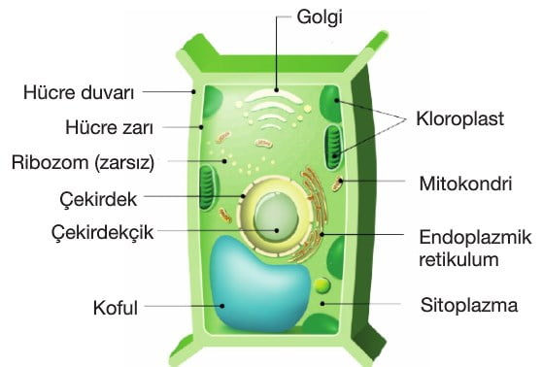

Slide 29
Hücre zarı ve hücre çeperinin karşılaştırılması
Hücre zarı | Hücre çeperi
Tüm hücrelerde bulunur. | Bakteri, mantar, bitki ve bazı alglerde bulunur.
Canlıdır. | Cansızdır.
Üzerinde porlar bulunur | Üzerinde geçitler bulunur.
Seçici geçirgendir. | Tam geçirgendir.
Hücre içeriğinin dağılmasını önler ve hücreyi dış etkenlerden korur. | Turgor basıncına ve dış etkilere karşı bitkiyi korur.

Slide 30
2- SİTOPLAZMA VE ORGANELLER

Slide 31
2) SİTOPLAZMA
Ökaryot hücrelerde çekirdek ile hücre zarı arasında kalan kısımdır.
yumurta akı kıvamında bir sıvıdır.
%70-90’ı sudur
Organeller, enzimler, RNA, nükleotitler, organik monomerler, atık ürünler, mineraller ve iyonlar bulunur.
Sitoplazmada hücrenin sindirim, solunum, boşaltım, beslenme ve fotosentez gibi yaşamsal faaliyetleri gerçekleşir.

Slide 32
HÜCRE ORGANELLERİ
  Bir insan vücudu, trilyonlarca hücreden oluşur.
  Her bir hücre içerisinde birbirinden farklı görevleri yerine getiren onlarca çeşit organel ve sayıları on binleri bulan yaklaşık 2.500 çeşit enzim vardır.
  Her bir hücre içinde bir saniyede milyonlarca biyokimya-sal tepkime meydana gelir.
  Karmaşık yapıdaki hücre ve elemanlarının hatasız bir şekilde ve uyumlu çalışması gerekir.
  Hücre içindeki yapıların herhangi birinde meydana gelecek aksama, o hücrenin veya canlının hastalanmasına hatta ölümüne yol aça-bilir

Slide 33
Hücrede bulunan organeller
1- Ribozom
2- Endoplazmik retikulum
3- Golgi aygıtı
4- mitokondri
5- sentrozom
6- Peroksizom
7- pastidler
8- koful
9- lizozom

Slide 34
1- MİTOKONDRİ
Oksijenli solunumun gerçekleştiği organeldir Prokaryot canlılar ve memelilerin olgun alyuvar hücreleri dışında tüm oksijenli solunum yapan hücrelerde bulunur.
ATP üretimi yapılır. .
çizgili kas hücrelerinde daha fazla bulunur ( kol ve ayak kaslarımızda)
Çift katlı zar ile çevrili bir organeldir.
Kendine ait DNA, RNA ve ribozomu vardır.
Kendini eşler.

Slide 35
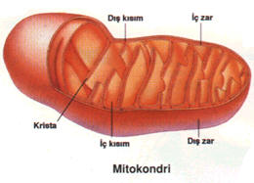
MİTOKONDRİ

Slide 36
MİTOKONDRİ
Mitokondri iç zarının organel içerisine doğru oluşturduğu kıvrımlara krista denir.
Krista üzerinde enerji üretiminden sorumlu elemanlar bulunur.
İç zarın bu şekilde kıvrım yapması reaksiyon yüzeyini artırarak daha fazla enerji üretimini sağlar.
NOT 1: O2’li solunum yapan bakterilerde mitokondri yerine mezezom bulunur

Slide 37
2- PLASTİDLER
Sadece bitki hücrelerinde bulunan
Renk maddesidir
3 gurupta incelenir.
a) Kloroplast
b) Kromoplast
c) Lökoplast

Slide 38
  A) KLOROPLAST
  Bitkilerin fotosentez yapan hücrelerinde Alglerde, Öglenada bulunur
Fotosentez yaparak besin üretir.
Bitkiye yeşil rengini veren klorofil vardır.
Çift zarlıdır.
Kendine has DNA,RNA,ribozom bulunur.
Kendini eşler.
.

Slide 39
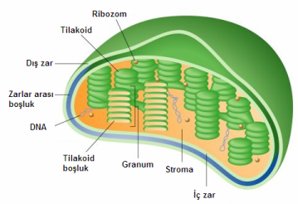

Slide 40
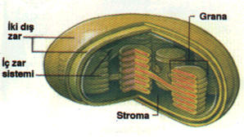

Slide 41
b) Kromoplast
Bitkilerde meyve ve çiçeklerin rengini verir.
1- Domatese kırmızı renk verir (Likopin)
2- Limona sarı renk verir ( ksantofil )
3- Havuca turuncu renk verir (karoten)
Kloroplastların kromoplasta dönüşmesiyle domates kızarır

Slide 42
C) LÖKOPLAST
Renksiz plastitlerdir.
Bitkilerin kökünde, tohumunda ve patates gibi bitki gövdelerinde bulunur.
Nişasta, protein ve yağ depolar.
Bir hücrede birden fazla plastid bulunabilir.
Örneğin
havuçta hem kromoplast (karoten) hem de lökoplast bulunur.

Slide 43
3-RİBOZOM
  Ribozom, protein sentezinin yapıldığı tüm
  canlı hücrelerde bulunabilen en küçük ve zarsız organeldir.
Protein ve rRNA'dan oluşur.
Çekirdekçikte üretilir.
  Ökaryot hücrelerde mitokondri ve kloroplast gibi çift zarlı organeller de ribozom içerir.

Slide 44
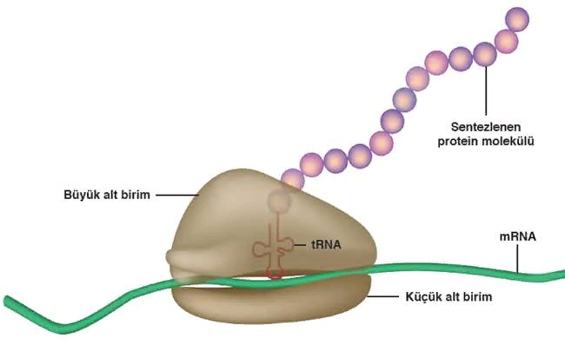

Slide 45
4- ENDOPLAZMİK RETİKULUM
Çekirdek ile hücre zarı arasındaki bağlantıyı sağlayan kanalcıklar sistemidir .
Memelilerin olgun alyuvarları hariç tüm ökaryot hücrelerde görülür.
Endoplazmik retikulumun görevleri; hücre içi madde iletimini sağlamak, hücreye desteklik sağlamak,
hücre çekirdeğinin belirli bir bölgede sabit kalmasını sağlamak.

Slide 46
GRANÜLLÜ ER;
Üzerinde ribozom bulundurur.
protein sentezinde görevlidirler.
Hücre dışına gönderilecek olan proteinler ribozomlarda üretildikten sonra
Golgi aygıtında paketlenerek gidecekleri yerlere gönderilir.

Slide 47
Granülsüz endoplazmik retikulum
Üzerinde ribozom bulunmaz.
Yağ, fosfolipit ve steroit gibi farklı lipitlerin sentezi burada yapılır.
Granülsüz endoplozmik retikulum, karaciğer hücrelerinde glikojenin serbest glikoz hâline gelmesinde,
ilaçların ve zehirlerin etkisizleştirilmesinde görevlidir.
Kas hücrelerinde kasılma için gerekli kalsiyumu depolar

Slide 48
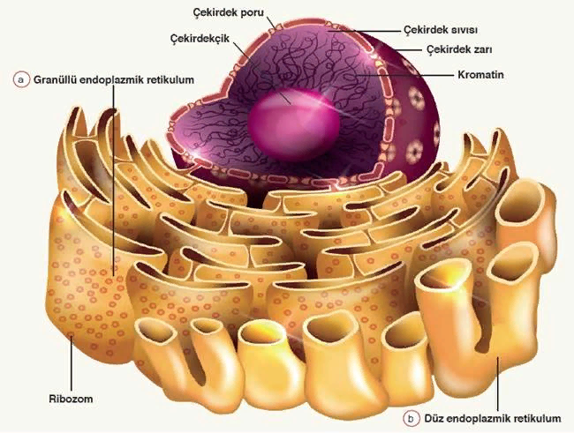

Slide 49
5-GOLGİ
Granülsüz ER’den meydana gelmiştir.
-ER’den gelen protein, lipit, karbonhidrat gibi temel bileşenleri işleyip farklılaştırarak;
hücre zarının bileşenleri olan glikolipit, glikoprotein, lipoprotein sentezler.
Ayrıca enzim, hormon gibi düzenleyicileri de sentezler.

Slide 50
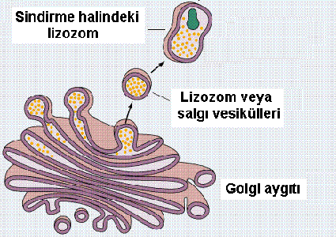

Slide 51
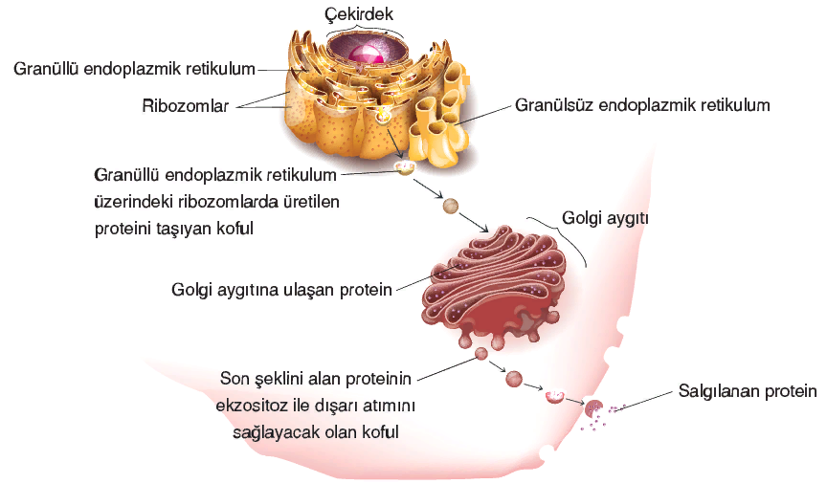

Slide 52
6- LİZOZOM
Sindirim enzimleri taşır
Hücre içi sindirimden sorumludur.
Hücre içinde işlevini yitirmiş organellerin yok eder (otofaji )
Lizozom parçalanırsa hücre kendini sindirir, bu olaya otoliz denir.

Slide 53
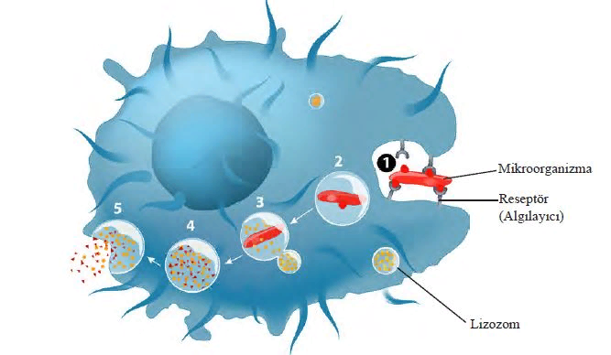

Slide 54
Lizozomlar, fagositozla yutulan bakteri ve virüslerle yabancı maddeleri etkisiz hâle getirir Lizozomlar, spermin yumurtaya girmesinde de etkilidir.
Lizozom işlevlerinin azalması hücre ve dokuların yaşlanmasına neden olur.
Lizozom içinde atıkların birikimi hücrenin yaşlanmasında etkilidir.
Yaşlandıkça insan vücudunda, özellikle ellerin üzerinde, omuzlarda ya da yüzde kahverengi lekeler oluşur.
Bunlar yaşlılık pigmenti olan lipofuskin birikimi sonucu oluşur.

Slide 55
7- SENTROZOM
Hücre bölünmesi sırasında kendini eşleyerek zıt kutuplara çekilir ve iğ ipliklerinin oluşmasını sağlar.
Zarsız bir organeldir.
Mantarlarda ve bitkilerde sentrozom bulunmaz.
Sinir, olgun alyuvar ve çizgili kas hücrelerinde sentrozom bulunmadığından bu hücreler bölünemez.

Slide 56
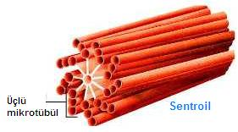

Slide 57

SENTROZOM

Slide 58
8- KOFUL
hücre zarı, çekirdek zarı, lizozom, endoplazmik retikulum veya
Golgi cisimciğinden oluşan, tek katlı zara sahip içi sıvı dolu kesedir.
Hücrenin madde alışverişinde, beslenmesinde, sindiriminde ve boşaltımında görevlidir.

Slide 59
a-) BESİN KOFULU
Besinlerin endositoz yoluyla hücreye alınması sonucunda oluşan Keseciklerdir.
Amip, Paramesyum gibi bir hücreli canlılarda ve insanların akyuvar gibi fagositoz yapabilen hücrelerinde görülür.

Slide 60
b- SALGI KOFULU
Golgi aygıtında üretilen salgıların ve metabolizma sonucu meydana gelen atık maddelerin hücre dışına verilmesini sağlayan keseciklerdir.
Böcekçil bitkiler ve ayrıştırıcı mantarlar,
sindirim enzimlerini salgı kofulları oluşturarak ekzositozla hücre dışına verir.
İnsanlarda pankreas, tükürük bezi gibi yapılar, salgılarını salgı
kofulu ile hücre dışına gönderir.

Slide 61
c- DEPO KOFULU
Bitki hücrelerinde, Organik ve inorganik birçok maddenin depolandığı keselerdir.
Bazı bitkilerdeki kofulların içinde su,
yağ molekülleri ve hava depolanır.
köklerden suyla birlikte alınan tuzun fazlası, zehirli maddeler ile organik asitler yaprak hücrelerinin kofullarında biriktirilir ve sonbaharda yaprak dökümüyle bitkiden uzaklaştırılır..

Slide 62
d- KONTRAKTİL KOFUL (VURGAN KOFUL)
Kontraktil kofullar amip, öglena ve paramesyum gibi canlılarda sitoplazmaya giren
Suyun fazlasının hücre dışına atılmasıdır.
Bu canlılar tatlı suda yani az yoğun ortamda yaşadıklarından osmoz sonucu
canlının sitoplazması suyla dolar. Eğer canlı bu suyu uzaklaştıramazsa
patlar.

Slide 63
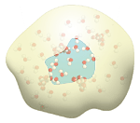

Slide 64
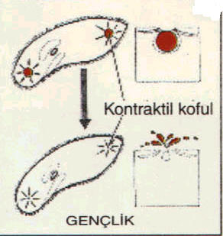
KOFUL

Slide 65
9- Hücre İskeleti
Hücrelere desteklik veren protein liflerden oluşmuş ağsı yapıdır.
Ökaryot hücrelerde bulunur.
Bu yapılar sayesinde hücredeki
yer değiştirme,
şekil koruma,
organel yeri sabitleme
gibi olaylar gerçekleştirilir
Ökaryot hücrelerde bulunur.

Slide 66
HÜCRE İSKELETİNİ OLUŞTURAN ELEMANLAR 3 ÇEŞİTTİR.
Mikrotübül
Mikroflament
3. Araflament

Slide 67
1-MİKROTÜBÜL
● Tübülin denilen proteinlerden oluşur.
● Protein yapıda olup uzun, içi boş silindirik şekildedir
● Hareket ve organizasyondan sorumludur
● sentrozom organelinin oluşumunda görevlidir.
Sil, kamçı, sentriyol oluşumunu sağlar.
● Ökaryotların kamçısında (öglena) bulunduğu hâlde prokaryotların kamçısında (bakteri) bulunmaz

Slide 68
2. MİKROFLAMENT
Hücre zarının hemen altında bulunur.
Hücre zarına desteklik, sağlar.
● Ökaryot hücrelerin sitoplazmasında bulunur ve en ince filamenttir.
● Hücre kasılmasında, amipsi harekette ve hücrenin şekil değiştirmesinde etkilidir.
İnce bağırsakta emilimi sağlayan çıkıntıların yapısında mikrofilament boldur.

Slide 69
3. ARAFLAMENT
● Tırnak, tüy, balık pulu, boynuz gibi yapıların oluşumunda görev yapar.
Keratin hücrelerinin tutunmasını sağlar.
● Proteini oluşturan ipliksi yapıların birbiri üzerine sarılmasıyla oluşur.
● Derinin dış kısmında su kaybını önler. Dış etkilere karşı koruyucudur.
● Hücre içi yapılarının yerlerini sabitleştirmekte görev alır.
Örneğin, çekirdeğin yerini sabitler.

Slide 70
10- PEROKSİZOM (MİKROCİSİMCİKLER)
  Peroksizomlar, hem bitki hem de hayvan hücrelerinde bulunan, zehirli maddeleri yok eden, tek katlı zarla çevrili organeldir.
Özellikle karaciğer ve böbrek hücrelerinde çok bulunur.
katalaz enzimi ile metabolik reaksiyonlar sonucu oluşan zehirli hidrojen peroksiti (H2O2), su ve oksijene parçalar.

Slide 71
  karaciğer peroksizomları sahip olduğu peroksidaz ve katalaz enzimleri yardımı ile alkol, ilaç gibi zararlı maddelerin toksik etkilerini yok eder.
  Metabolizma faaliyetleri ve peroksizomda gerçekleşen
tepkimeler sonucunda oluşan ve zehirli bir madde olan hidrojen peroksiti (H2O2), sahip olduğu katalaz enzimi ile su ve oksijene ayrıştırır.
**** Ökaryot bir hücrede oksijen tüketen iki organel vardır.
Bunlardan biri mitokondri diğeri peroksizomdur.

Slide 72
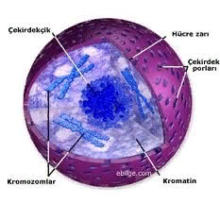
1- ÇEKİRDEK

Slide 73
1- ÇEKİRDEK
Çekirdek, DNA molekülü bulundurduğu için hücrenin yönetim merkezidir.
Sadece ökaryot hücrelerde bulunur.
Hücre bölünmeleri sırasında DNA eşlenir.
.

Slide 74
Bazı hücrelerde çekirdek sayısı birden fazla olabilir. Örneğin, çizgili kas ve karaciğer hücrelerimiz çok çekirdeklidir.
Çünkü bu dokularda birkaç hücre birbirleri ile kaynaşır.
Ayrıca tek hücrelilerden paramesyumda da büyük ve küçük çekirdek olmak üzere iki çekirdek bulunur.
Çekirdeksiz hücreler uzun süre yaşayamaz.
Örneğin insanın alyuvarları çekirdeksiz olup 120 gün kadar yaşarken
çekirdeğe sahip sinir hücreleri yıllarca yaşayabili
Çekirdek, çift katlı zar ile çevrilidir.
çekirdek zarı üzerindeki porlar, hücre zarında bulunan
porlardan daha büyüktür.
Örneğin, çekirdek içinde üretilen ve polimer yapıda olan mRNA porlardan geçerek sitoplazmaya çıkar.
Sitoplazmada üretilen polimer yapıdaki proteinler ise enzim olarak iş yapmak üzere çekirdek porlarından geçerek çekirdek içine girebilir.

Slide 75
a) ÇEKİRDEK ZARI :
endoplazmik retikulum tarafından oluşturulur

Slide 76
b) Çekirdek Sıvısı
Çekirdeğin içini dolduran sıvıdır.
Yoğunluğu sitoplazmadan daha fazladır. Çekirdek sıvısının içeriğinde
%50-80 oranında su,
%39oranında protein,
%10 oranında DNA,
%1 oranında ise RNA’lar, nükleotitler, ATP, mineraller ve diğer maddeler bulunur.

Slide 77
c) Çekirdekçik
Çekirdekçik DNA, RNA ve proteinden oluşur.
Zarsız bir yapı olan çekirdekçikte rRNA’lar ile proteinler birleştirilerek ribozomların büyük
ve küçük alt birimleri sentezlenir.
Çekirdekçiğin büyüklüğü ve sayısı hücrenin aktivitesine bağlıdır.
Protein sentez hızı yüksek olan hücrelerde çekirdekçik sayısı artabilir.

Slide 78
ç) Kalıtım Materyali
Ökaryot hücrelerin çekirdek DNA’sı, özel proteinlere sarılı hâlde bulunur.
Ökaryot bir hücrenin çekirdeğindeki
genetik materyal kromatinler hâlinde bulunur Bölünme sırasında kromatindeki DNA eşlenerek yoğunlaşır ve kromozomlara dönüşür.

Slide 79
Her canlının belirli sayıda kromozomu vardır. Örneğin insanlarda 46 kromozom vardır.
● Kromozom sayısının canlının gelişmişliği ile ilgisi yoktur.
● Kromozom sayısının vücut büyüklüğü ile ilgisi yoktur.
● Farklı türlerde kromozom sayısı aynı olabilir (insan ve moli balığı gibi).
● Aynı türün bütün sağlıklı bireylerinde kromozom sayısı aynıdır.
Kromozomların Özellikleri

Slide 80
● Nükleotitler bir araya gelerek geni,
genler DNA’yı, DNA kromatini, kromatinler de kromozomu oluşturur.
● Prokaryot hücrelerin çekirdeği olmadığından, DNA’yı sitoplazmadan ayıran bir zar yoktur.
DNA molekülü halkasal yapıda olup sitoplazmada belirli bir bölgede bulunur

Slide 81
D. Farklı Hücre Örnekleri
Canlıların temel birimi olan hücreler şekil ve büyüklük bakımından farklılık gösterir.
Bazı hücreler (sinir ve yumurta hücreleri gibi) gözle görülebilir fakat hücreler çoğunlukla mikroskobiktir.
Bilinen en büyük hücre, deve kuşu ( yumurtasıdır.

Slide 82
Hücreler, canlıların yapısına, yaşamını sürdürdüğü ortama göre şekil ve büyüklük bakımından farklılık göstermesine rağmen yapı ve işlev bakımından benzer özelliklere sahiptir.
Hatta bir türün farklı dokularındaki hücreler farklı şekil ve büyüklükte olabilir.
Örneğin bir insanın karaciğer hücresinin şekil ve büyüklüğü ile akciğer hücresinin şekil, büyüklük ve çalışma şekilleri birbirinden farklıdır.

Slide 83
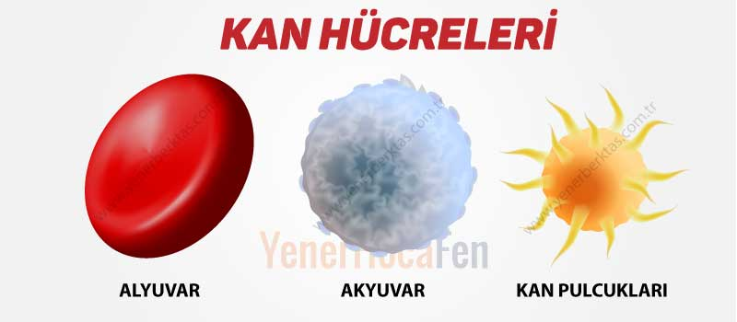

Slide 84
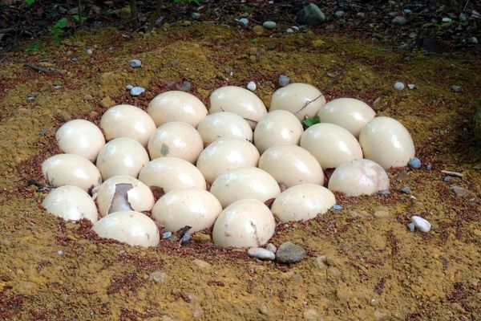

Slide 85
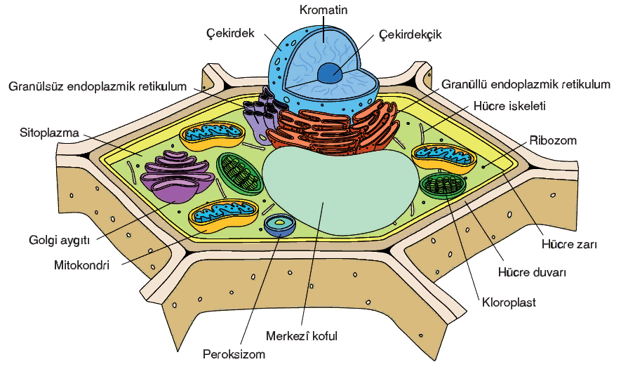

Slide 86
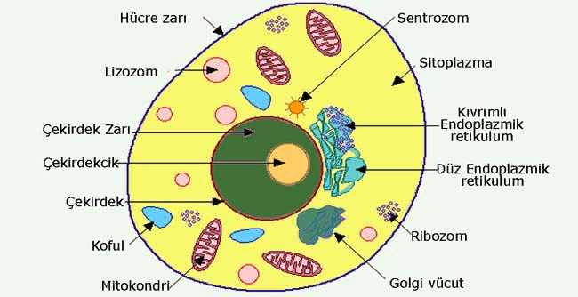

Slide 88
HÜCRE ZARINDA MADDE TAŞINMASI
PASİF GEÇİŞ
1- Difüzyon
2-Diyaliz
3-Osmoz
(plazmoliz Deplazmoliz)
Canlılık şart değil
ATP harcanmaz
Enzim kullanılmaz
AKTİF GEÇİŞ
1- Aktif Taşıma
2- Endositoz
3- Ekzositoz
Canlılık şart
ATP harcanır
Enzim kullanılır

Slide 89
HÜCRE ZARINDAN MADDE GEÇİŞLERİNDE;
Maddenin büyüklüğü,
Elektrik yükü,
Yağda veya suda çözünebilme özelliği
Konsantrasyon,
maddenin taşınma şeklini belirler.

Slide 90
Küçük moleküller büyük moleküllere göre hücre zarından daha kolay geçer . (su, mineral, Glikoz, amino asit)
Nötr atomlar negatif iyonlara, negatif iyonlar da pozitif iyonlara göre zardan daha kolay geçer.
Yağı çözen ve yağda çözünen maddeler suda çözünen maddelerden daha hızlı geçer.

Slide 91
Difüzyon
Küçük moleküllerin yüksek yoğunlukta bulundukları ortamdan düşük yoğunlukta bulundukları ortama doğru yaptıkları yer değiştirme
hareketine difüzyon denir.
Difüzyon, hem canlı hem de cansız ortamlarda gerçekleşebilir.

Slide 92
a- Basit Difüzyon:
Moleküller, zarda bulunan fosfolipit tabakasından zarın her iki tarafındaki yoğunlukları eşitleninceye kadar geçiş yapar.
Enerjinin harcanmaz
proteinlerin kullanılmaz
yağda çözünen ve yağı çözen maddeler,
gazlar
Hücre zarından doğrudan geçer.

Slide 93
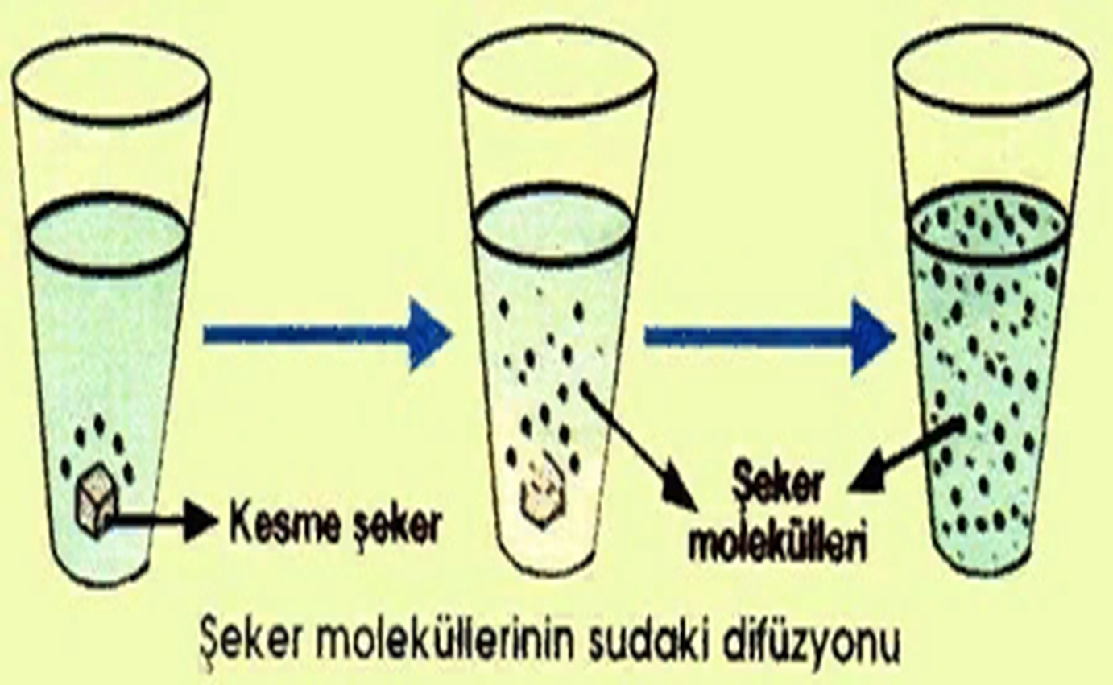

Slide 94
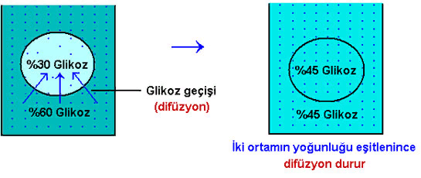

Slide 95
(Alkol, O2, CO2 gibi moleküller veya yağda çözünen A, D, E, K
vitaminleri)
Hücre dışı
Fosfolipitler
Hücre içi
Hücre zarından lipit tabaka aracılığıyla difüzyon

Slide 96
b- Kolaylaştırılmış Difüzyon
Hücre zarından taşıyıcı proteinler yardımıyla geçekleşir.
madde geçişi Çok yoğun ortamdan az yoğun ortama olur
ATP harcanmaz.
Canlı hücrelerde görülür.
Enzim kullanılır.
Glikoz, fruktoz, galaktoz, amino asitler, iyonlar, tuzlar gibi suda çözünebilen maddeler bu yolla hücre içine alınır.

Slide 97
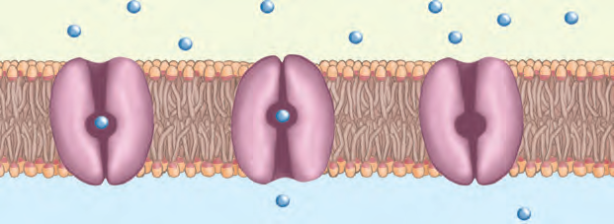
Taşıyıcı protein
Taşıyıcı proteinler aracılığıyla hücre zarında gerçekleştirilen kolaylaştırılmış difüzyon

Slide 98
DİFÜZYON HIZINI ETKİLEYEN FAKTÖRLER:
Sıcaklık,
yoğunluk farkı ve
difüzyon yüzeyi,
Arttıkça difüzyon hızı artar.

Slide 99
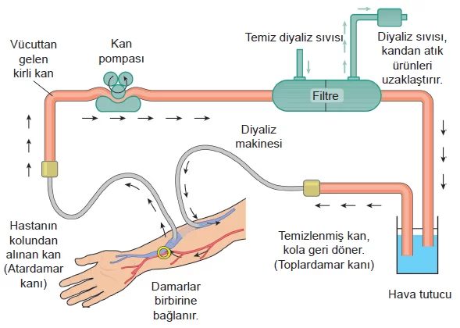
b- DİYALİZ
İstenilen moleküllerin seçici geçirgen zardan difüzyonuna diyaliz denir.

Slide 100
böbrekler tarafından süzülüp atılamayan zararlı
maddeler ile suyun fazlası seçici geçirgen bir zardan geçirilerek madde yoğunlukları özel olarak ayarlanmış diyaliz sıvısına alınır.
Hemodiyaliz denilen bu işlem sırasında
hastadan alınan kanın içeriği, diyaliz makinesi yardımıyla düzenlenir ve kan hastaya geri verilir

Slide 101
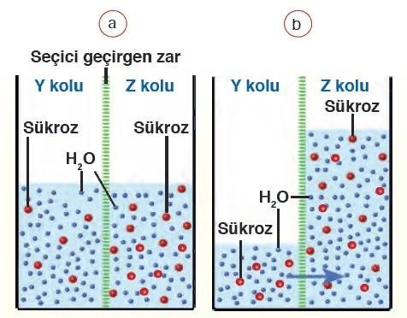
C- Osmoz:
Suyun çok olduğu yerden suyun az olduğu yere taşınmasıdır.

Slide 102
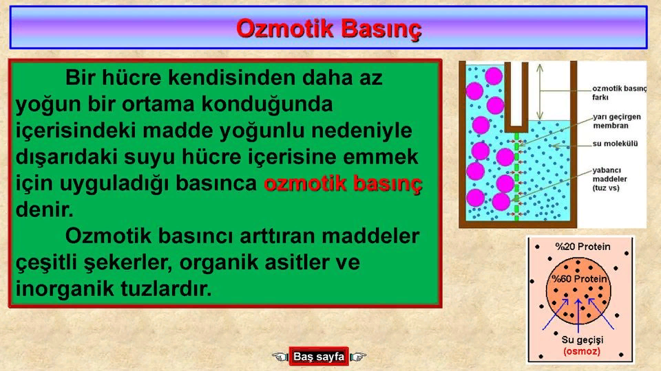
OSMOTİK BASINÇ
Hücre içindeki çözünmüş katı moleküllerin hücrenin yüzeyine yaptığı basınca osmotik basınç denir.

Slide 103
TURGOR BASINCI
Hücre içinde bulunan suyun hücre zarına yaptığı basınçtır.
Osmotik basıncın artışı ile hücrede su alma isteği artar.
Osmotik basınç ile turgor basıncı arasındaki farka ise emme kuvveti denir.

Slide 104
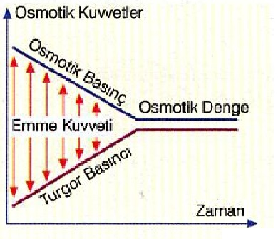
Emme Kuvveti = Osmotik Basınç – Turgor Basıncı

Slide 105
Hücreler yoğunluk bakımından üç çeşit çözelti ortamında bulunur :
♦İzotonik ortam
♦Hipertonik ortam
♦Hipotonik ortam

Slide 106
HİPERTONİK ORTAM (ÇOK YOĞUN ORTAM)
• Bir hücre kendisinden daha yoğun bir ortama konursa su kaybederek büzülür. Bu olaya plazmoliz denir.
Plazmoliz sonucu hücrenin osmotik basıncı ve emme kuvveti artar,
turgor basıncı ise azalır.
ÖRNEK :

Slide 107
HİPOTONİK ORTAM (AZ YOĞUN ORTAM)
Bir hücre kendisinden daha az yoğun bir ortama konursa su alarak şişer.Bu olaya deplazmoliz denir.
Bitki hücrelerinde deplazmoliz devam ederse hücre şişer ve turgor durumuna geçer.
Hayvan hücrelerinde deplazmoliz devam ederse hücre patlar.
Buna hemoliz denir.

Slide 108
İZOTONİK ORTAM (DENGE ORTAM)
Yoğunluğu hücre sitoplazmasının yoğunluğuna eşit olan çözeltidir.
Yani hücre, ortamı ile denge hâlindedir.
Kan plazması, lenf sıvısı ve serum
osmotik basıncı, emme kuvveti ve turgor basıncı değişmez.

Slide 109
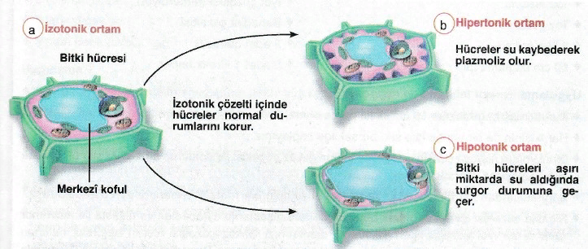

Slide 110
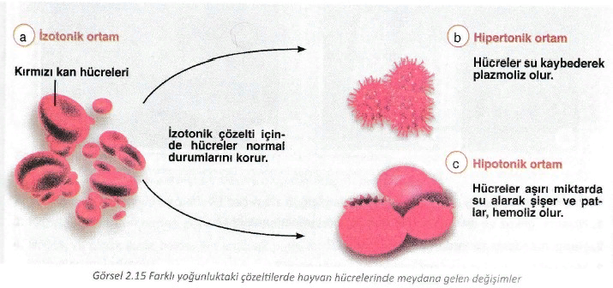

Slide 111
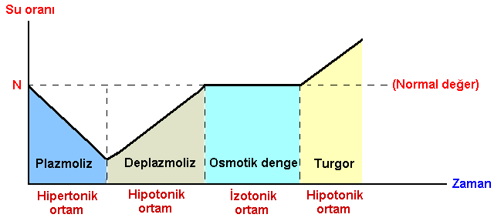
Hücrenin farklı ortamlardaki su değişimi (N: Normal değer)

Slide 112
AKTİF TAŞIMA
Zardan geçebilecek büyüklükteki maddelerin az yoğun oldukları ortamdan çok yoğun oldukları ortama geçişidir.
ATP
Taşıyıcı proteinler
enzimler görev alır.
Sadece canlı olan hücrelerde gerçekleşebilir.
Hücre, aktif taşıma ile madde alabilir ve atabilir.

Slide 113
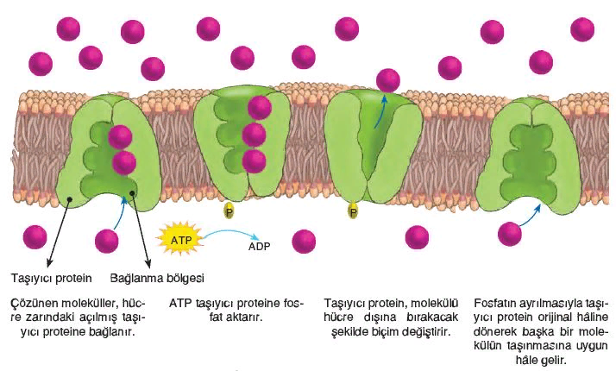

Slide 114
BÜYÜK MOLEKÜLLERİN
ZARDAN GEÇİŞİ
A- ENDOSİTOZ
B- EKZOSİTOZ

Slide 115
A- ENDOSİTOZ
Zardan geçemeyecek büyüklükteki moleküllerin hücre içine alınmasıdır.
Bu olay sırasında
ATP
Enzimler kullanılır.
canlı hücrelerde gerçekleşebilir.
***Fakat bakteriler, arkeler, mantarlar ve bitkiler endositoz yapamaz.
hücre zarı yüzeyi azalır.

Slide 116
ENDOSİTOZ 2 ŞEKİLDE GÖRÜLÜR.
1-PİNOSİTOZ : Hücre zarından geçemeyecek büyüklükteki sıvı maddelerin hücre içine alınmasıdır.
Örnek: hormonların , enzimlerin , antikor ,

Slide 117
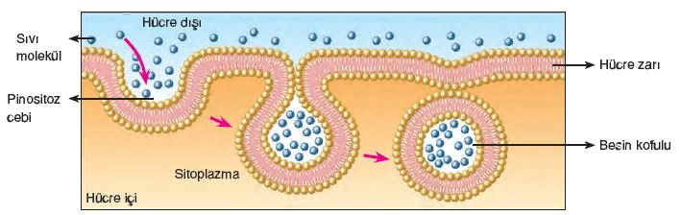

Slide 118
2- FAGOSİTOZ :
Hücre zarından geçemeyecek büyüklükteki katı maddelerin hücre içine alınmasıdır
ÖRNEK : amip, akyuvar.

Slide 119
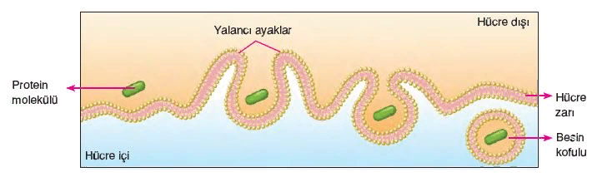

Slide 120
B-EKZOSİTOZ
Zardan geçemeyecek kadar büyük olan moleküllerin hücre dışına atılmasıdır.
Bu olay sırasında
ATP harcanır,
Enzim kullanır.
Çeperi olan hücrelerde de gerçekleşir.
Hücre zar yüzeyi artar.

Slide 121
Hücre içinde oluşan
atıklar,
üretilen enzimler,
hormonlar,
süt,
tükürük gibi salgılar ekzositoz ile hücre dışına gönderilir.
Saprofit mantarlar, böcekçil bitkiler sindirim enzimlerini yine bu yolla hücre
dışına gönderir.

Slide 122
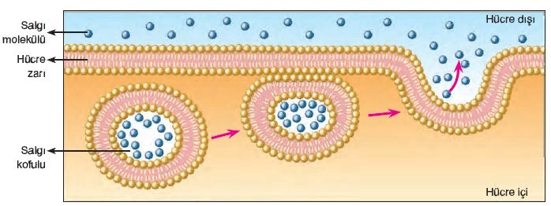

Slide 126
BİLİMSEL YÖNTEM
Bilimsel yöntem, bir sorgulama sürecidir.

Slide 127
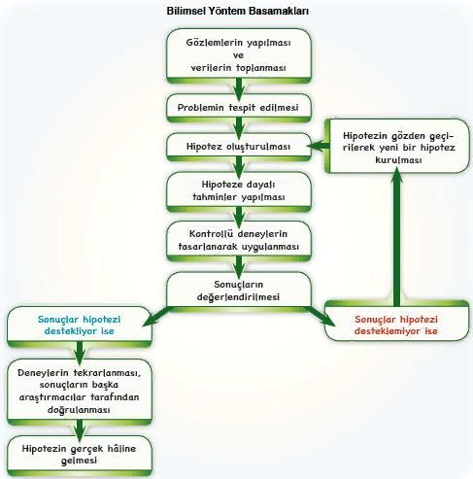

Slide 128
Gözlemler yapılır ve veriler toplanır.
Problem belirlenir.
Verileri kapsayan hipotez kurulur.
Hipoteze dayalı tahminler yapılır.
Tahminler kontrollü deneyler ile denenir.
Sonuçlar hipotezi desteklerse
Deneyler başka bilim insanları tarafından tekrarlanıp doğrulanırsa
Hipotez “gerçek” hâline gelir.
Sonuçlar hipotezi desteklemezse
Hipotez değiştirilir.

Slide 129
Gözlem:
Bir olay için bilgi toplama işidir.
2’ye ayrılır.

Slide 130
Nicel gözlemler:
Ölçme aletleri kullanılarak yapılan güvenilir gözlemlerdir.
Herkes tarafından kabul edilir.
Örnek:

Slide 131
Nitel gözlemler:
Duyularımızla yaptığımız gözlemlerdir.
Nicel gözlemlere göre ……………güvenilirdir.
Örnek:

Slide 132
VERİ:
Gözlemlerin kayıt altına alınması sonucu veriler elde edilir.
Veriler sayısal değer olduğu gibi niteliksel de olabilir.

Slide 133
Hipotez:
Geçici çözüm yoludur.
İyi bir hipotez verileri kapsamalı,
yeni verilere açık ve denenebilir olmalıdır.
Örnek: Hipotez:
“(A) bakterisi, (B) hastalığını yapar.”

Slide 134
Tahmin:
Hipoteze dayalı olarak yapılır.
“Eğer bu hipotez doğru ise, “(A) bakterisi (B) hastalığına yakalanmış insanların vücudunda bulunmalıdır.”

Slide 135
KONTROLLÜ DENEY:
Hipotezlerin sınanması amacıyla yapılır
Kontrol ve deney gruplarından oluşur.
Bir kontrollü deneyde tek bir değişken,
test edilir.
Değişkenin uygulandığı gruba
deney grubu, oluşan değişimlerin yorumlanması için bakılan gruba
kontrol grubu denir

Slide 136
Kontrollü deneylerde etkisi araştırılan değişkene bağımsız değişken denir.
Bağımsız değişkene bağlı olarak değişen değişkene ise bağımlı değişken denir.

Slide 137
Örnek: Sütün bozulmasına, sıcaklığın etkisini kontrollü deneyle gözlemlemek istiyoruz.
Aynı marka, aynı miktar, aynı ortam vb. değişkenler aynı tutularak,özdeş iki kaba süt konulur.
1.kaptaki süt, 5 c`de, 2.kaptaki süt ise;30 c`de tutulsun.
Bağımsız değişken: sıcaklık, ( bizim değiştirdiğimiz etken)
Bağımlı değişken: sütün bozulması (veya üretilen bakteri sayısı),
Sabit tutulan değişkenler: süt miktarı, markası(cinsi), konulduğu kap,havası vb.

Slide 138
I | II | III
Özdeş bitki | Özdeş bitki | Özdeş bitki
Su (x litre) | Su (x litre) | Su (x litre)
O₂ (z m³) | O₂ (z m³) | O₂ (z m³)
CO₂ (200 pp) | CO₂ (200 pp) | CO₂ (200 pp)
Beyaz ışık | Yeşil ışık | Mor ışık

Slide 139
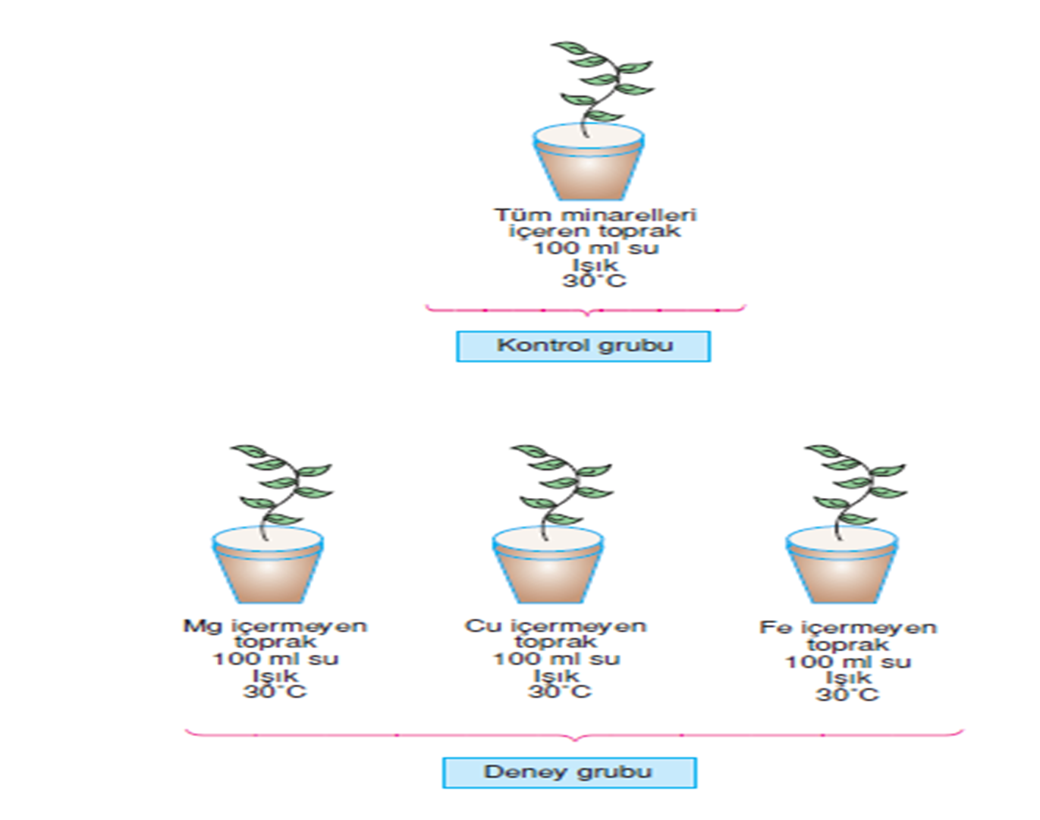

Slide 140
Bir Bilimsel Çalışma Örneği:
* Gözlem Yapma ve Veri Hazırlama
Sanayi bölgelerinin yakınında bulunan bir göldeki balık sayısı sürekli azalmaktadır.
Göldeki çözünmüş oksijen oranı düşüktür.
*Problem Belirleme
Bu göldeki balıkların ölüm sebebi nedir?
*Hipotez Kurma
Göldeki balıklar oksijen yetersizliğinden ölmektedir.

Slide 141
Hipoteze Dayalı Tahmin Yapma
Eğer sudaki oksijen yetersizliği balık ölümlerine sebep oluyorsa,
sudaki oksijen oranı artırıldığında balık ölümlerinde azalma olmalıdır.

Slide 142
Hipotezi Kontrollü Deneyler ile Deneme
deney düzeneğinde, gölün suyundan bir miktar alınır bu suya hiçbir işlem uygulanmadan içine balıklar konur.
2. deney düzeneğinde, gölün suyundan bir miktar alınır ve suyun oksijen oranı artırıldıktan sonra içine balıklar konur.
1.Deney düzenegi kontrol grubudur.
2. deney düzeneği ise deney grubudur

Slide 143
Deneylerin Sonuçlarının Değerlendirilmesi
deney düzeneğindeki balıklar ölmüştür.
2. deney düzeneğindeki balıklar ise yaşamıştır.
Kontrollü deney, hipotezi desteklemektedir.
Sonuç
Balıkların ölmesinin sebebi sudaki oksijen azlığıdır.

Slide 144
Teori:
birçok kanıt tarafından desteklenen, hipotezden daha geniş kapsamlı bir kuramdır.
Kanun:
aynı şartlar altında tekrarlandığında aynı sonucu verir.
Bir hipotez doğrulanabiliyorsa kanuna dönüşebilir.
Kanunlar “Nasıl” sorusuna cevap verir ve değişmez.
Teoriler kesinlikle kanuna dönüşmez.

Slide 146
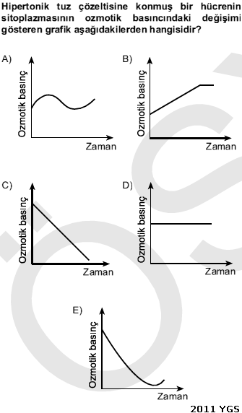

Slide 147
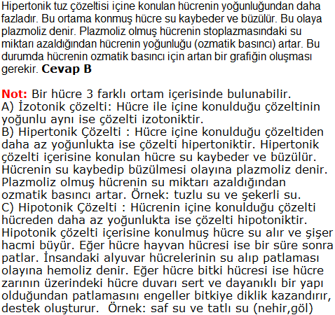

Slide 148


Slide 149


Slide 150
İnsanda, alyuvarlara dönüşecek olan genç hücrelerde, hemoglobinin yapısında bulunan "globin" molekülü, bu hücrelerin aşağıdaki organellerinin hangisinde sentezlenir?
A Çekirdek zarı
B) Ribozom
C) Lizozom
D) Çekirdekçik
E) Mitokondri
(1991-ÖYS)

Slide 151
B

Slide 152
Protein sentezi hangi hücre organelinde olur?
Mitokondrium
Ribozom
Endoplazmik retikulum
Golgi cisimciği
E) Lizozom
(1973-ÜSS-Modern)

Slide 153


Slide 154
Sitoplazmasında çok fazla sayıda ribozom bulunan bir hücre için aşağıdaki varsayımlardan hangisi ileri sürülebilir?
A Protein sentezi hızlıdır.
B Ototrof bir hücredir.
C Mitoz bölünmeye hazırlanmaktadır.
D Hormon salgılayan bir hücredir.
E) Oksijensiz solunum yapmaktadır.
1979-ÜSS

Slide 155
A

Slide 156

10.

Slide 157

. . .
. .

Slide 158

Aşağıdakilerden hangisi, insanda, hücre zarında yer alan protein moleküllerinin işlevlerinden biri değildir?
A) Hücre için özgül olan hormonlara cevap verme
B) ATP sentezleme
C) Hücre içine alınacak maddeleri seçme
D) Diğer hücrelerle ilişki kurma
E) Komşu hücreleri tanıma

Slide 159


Slide 160


